Slide 1
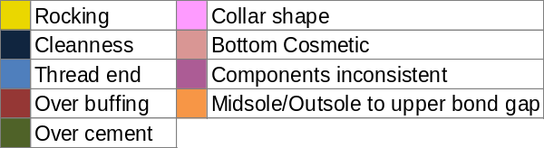
HFPA Performance Aug, 2026
Analysis by Site
HFPA
Total pair produced
~608K
VH: 252,237 prs
Defective
~83K
VH: 40,405 prs
VH2: 187,637 prs
VH2: 27,355 prs
JV: 92,175 prs
JV: 11,421 prs
High Frequency Product Audit
JV2: 76,104 prs
JV2: 4,503 prs
Lưu ý về mức độ ưu tiên cải thiện lỗi: ưu tiên lỗi đó có nhiều model nhất sau đó sẽ xét tỷ lệ phần trăm
VH
HFPA DR: 16.02%
VH2
HFPA DR: 14.58%
JV
HFPA DR: 12.39%
JV2
HFPA DR: 5.92%

